Slide 1

Notes:
1/33 · Megatron-Lite

Slide 2

Notes:
2/33 · Agenda

Slide 3

Notes:
3/33 · Section 1

Slide 4
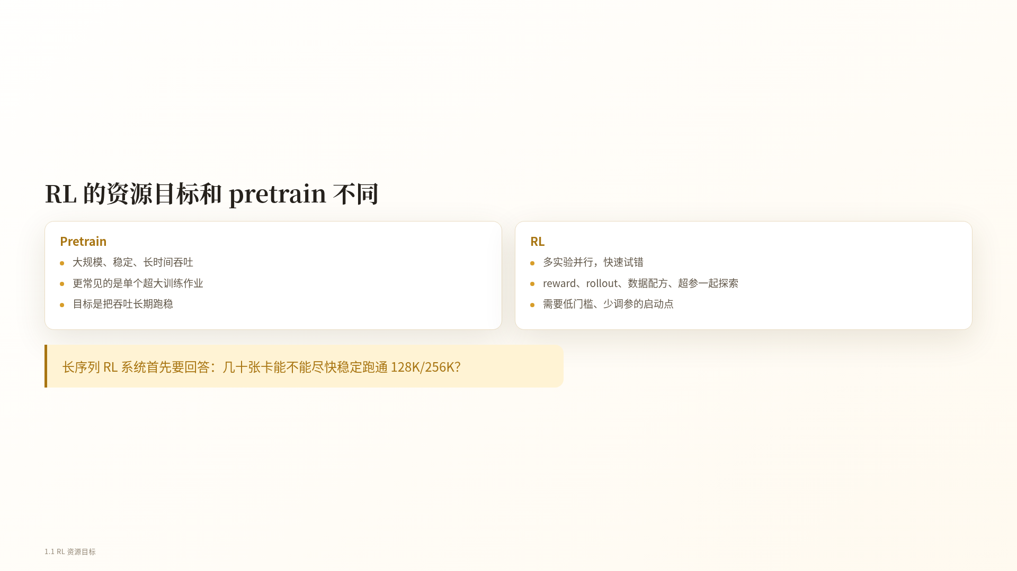
Notes:
4/33 · 1.1 RL 资源目标

Slide 5
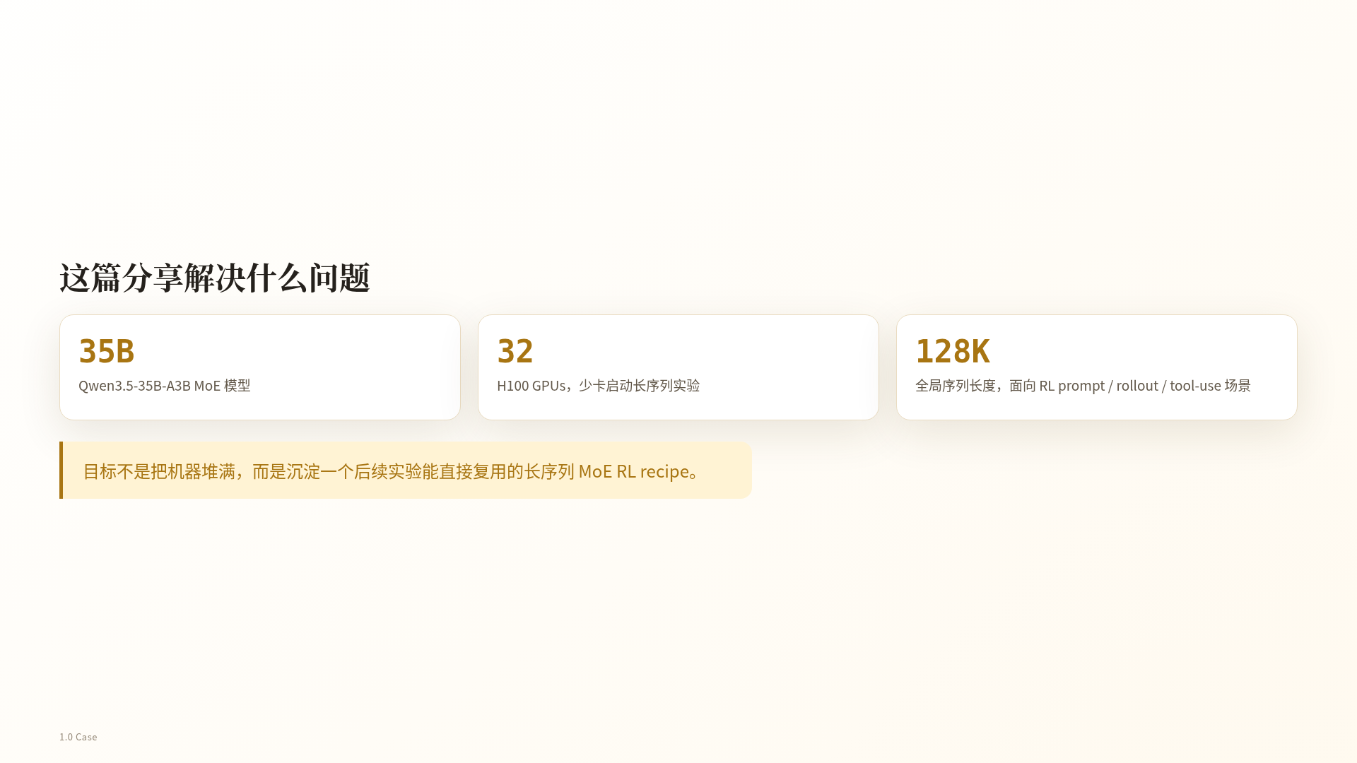
Notes:
5/33 · 1.0 Case

Slide 6
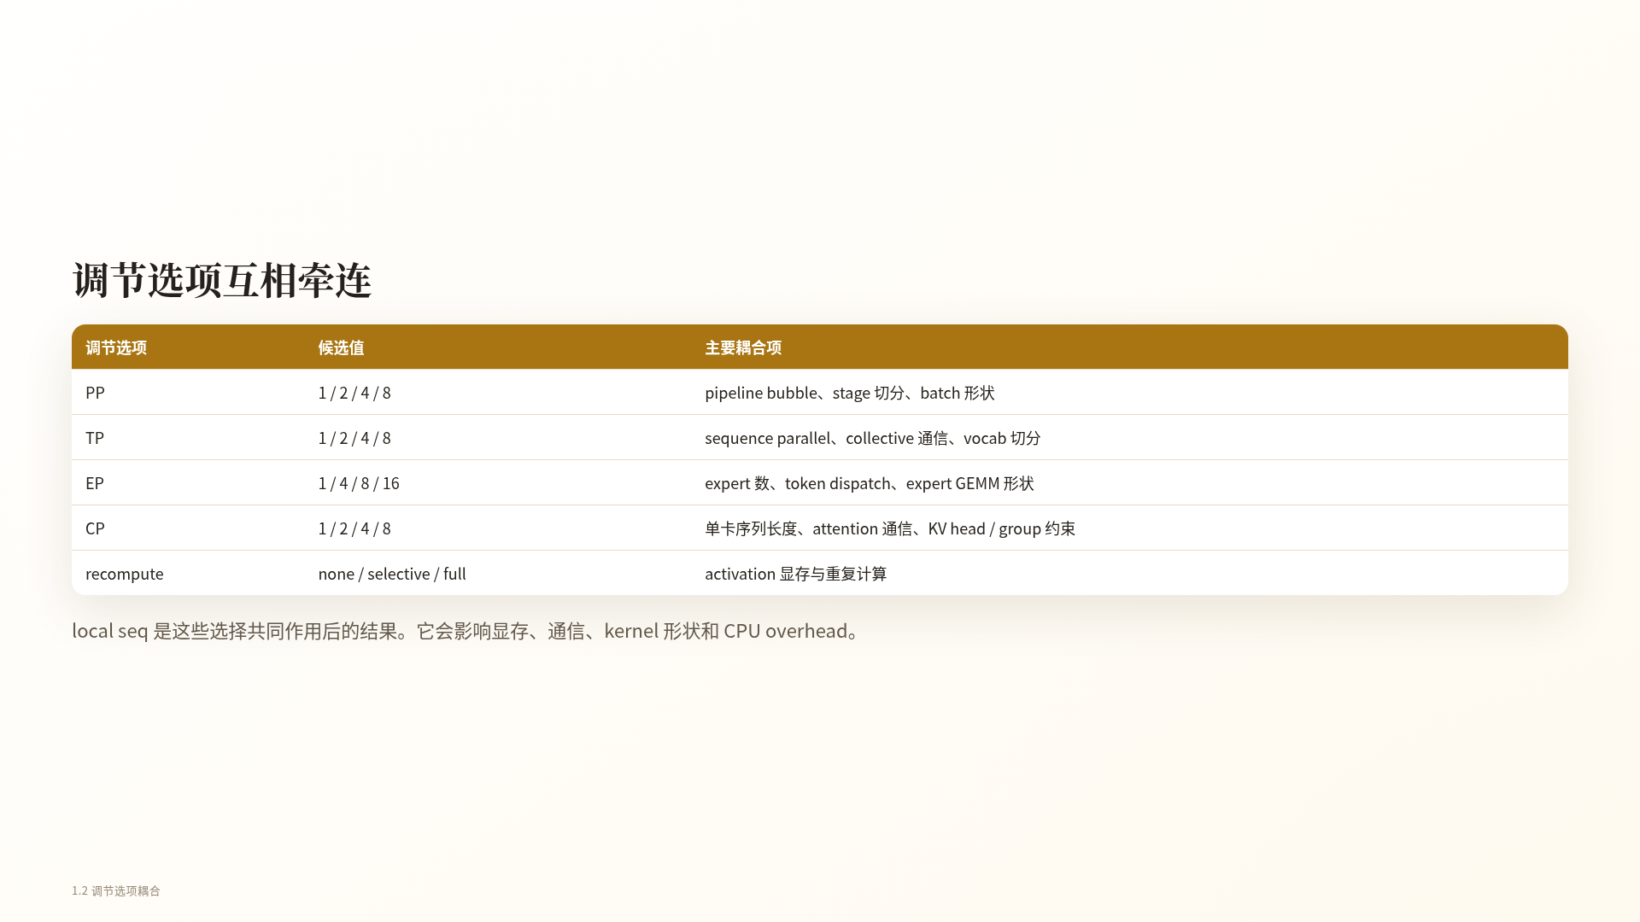
Notes:
6/33 · 1.2 调节选项耦合

Slide 7
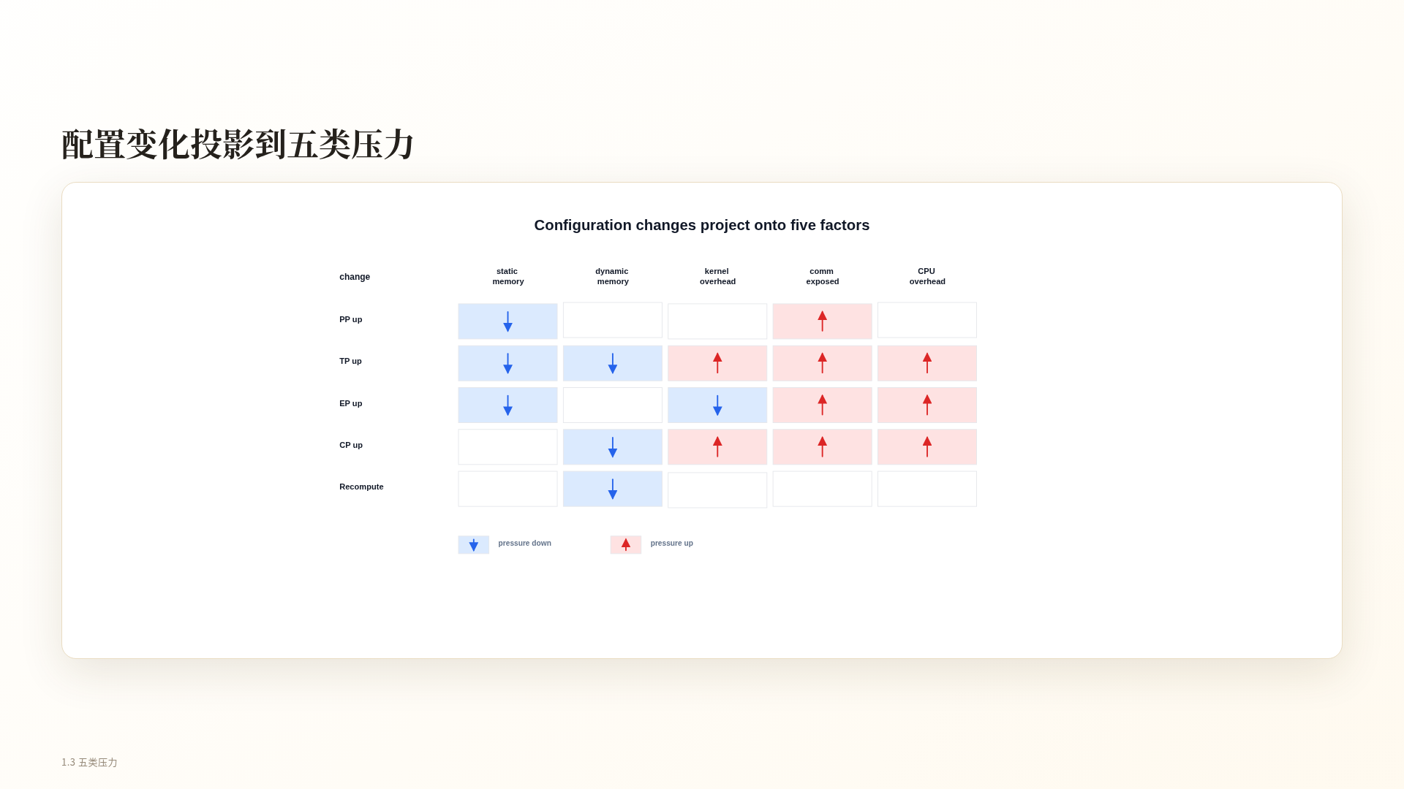
Notes:
7/33 · 1.3 五类压力

Slide 8

Notes:
8/33 · Section 2

Slide 9
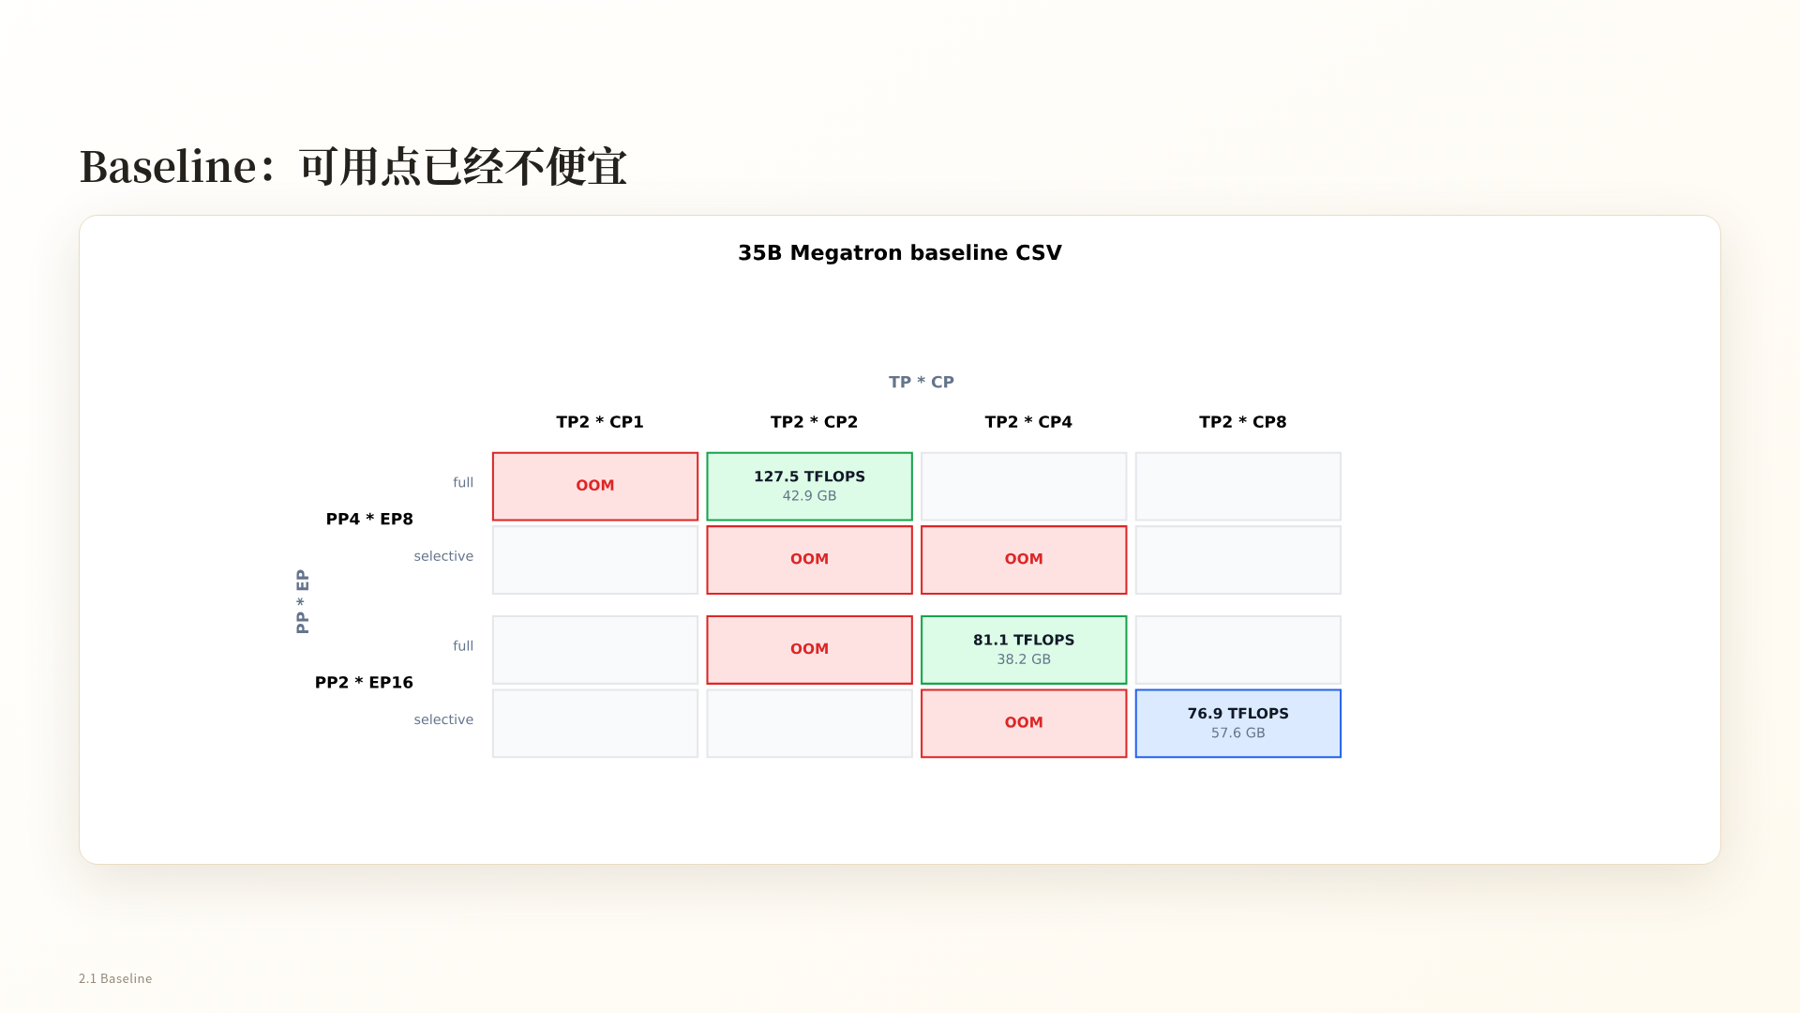
Notes:
9/33 · 2.1 Baseline

Slide 10
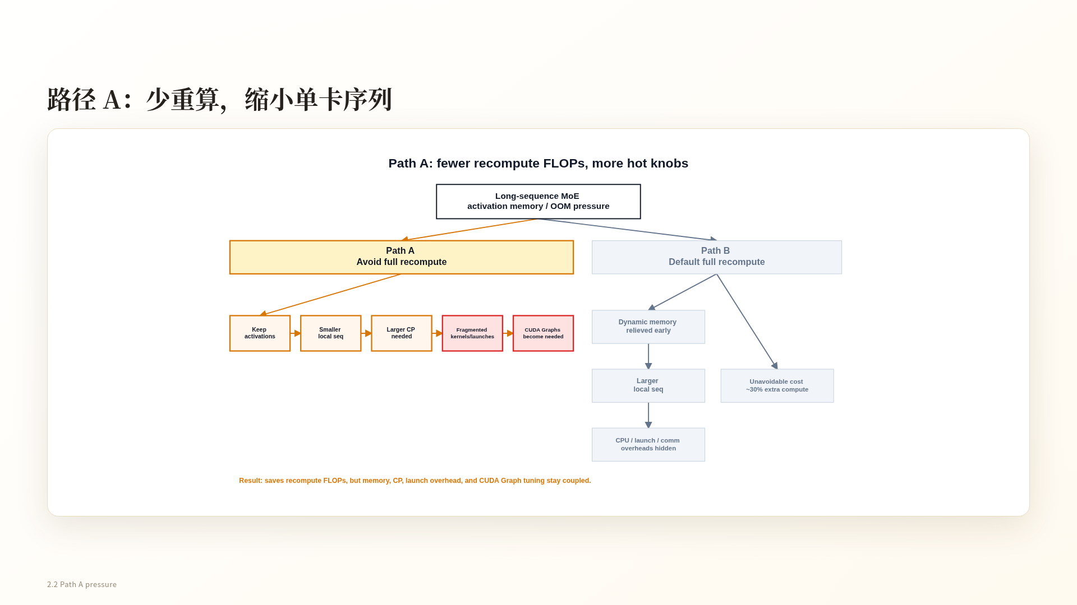
Notes:
10/33 · 2.2 Path A pressure

Slide 11
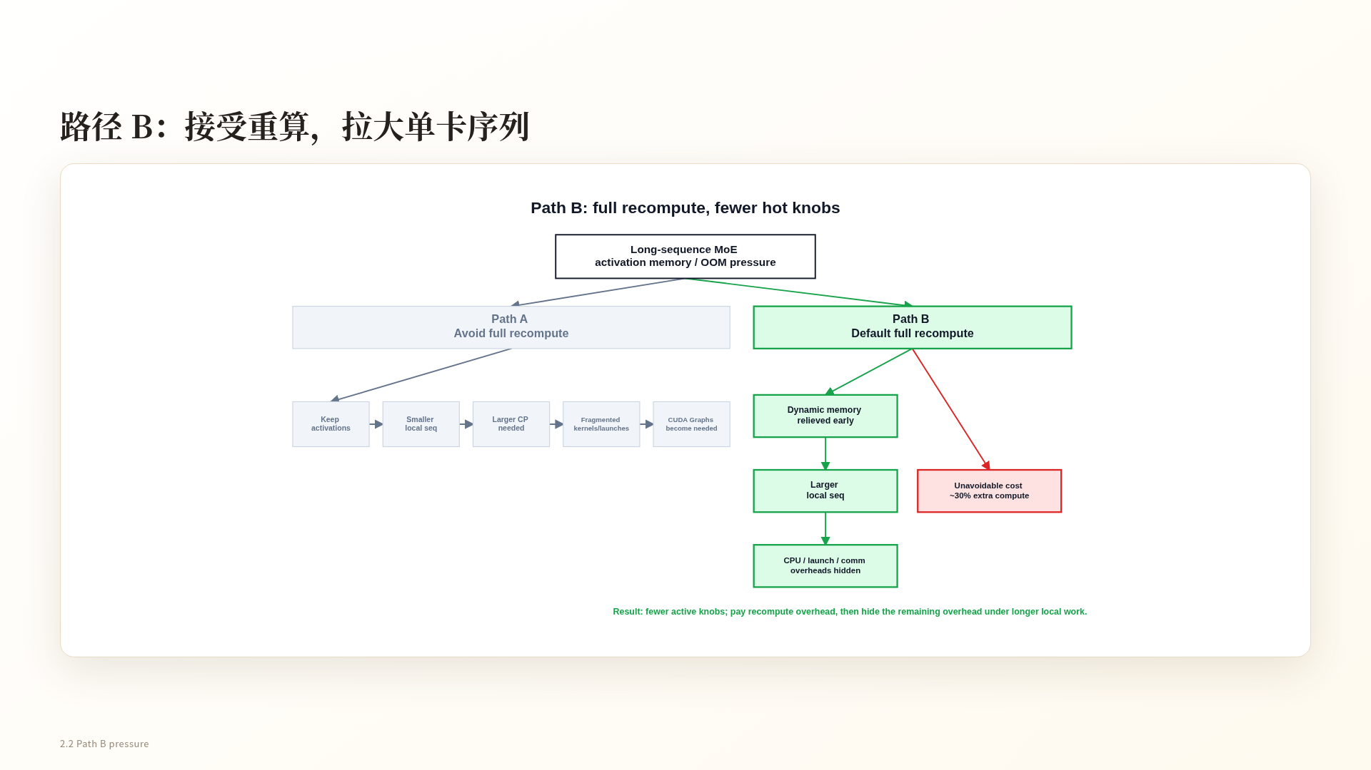
Notes:
11/33 · 2.2 Path B pressure

Slide 12
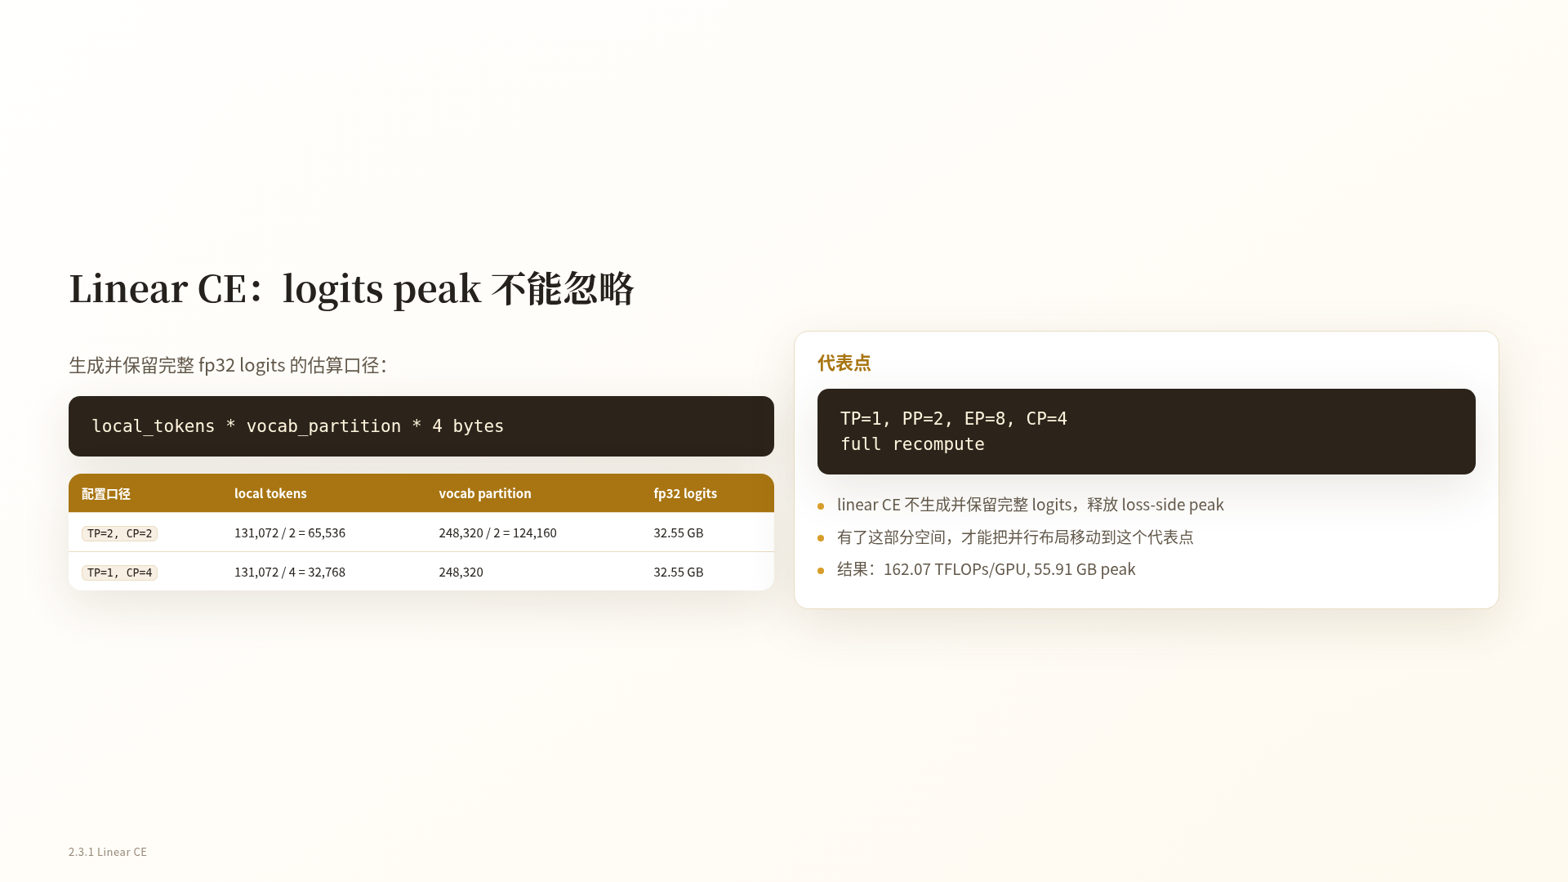
Notes:
12/33 · 2.3.1 Linear CE

Slide 13
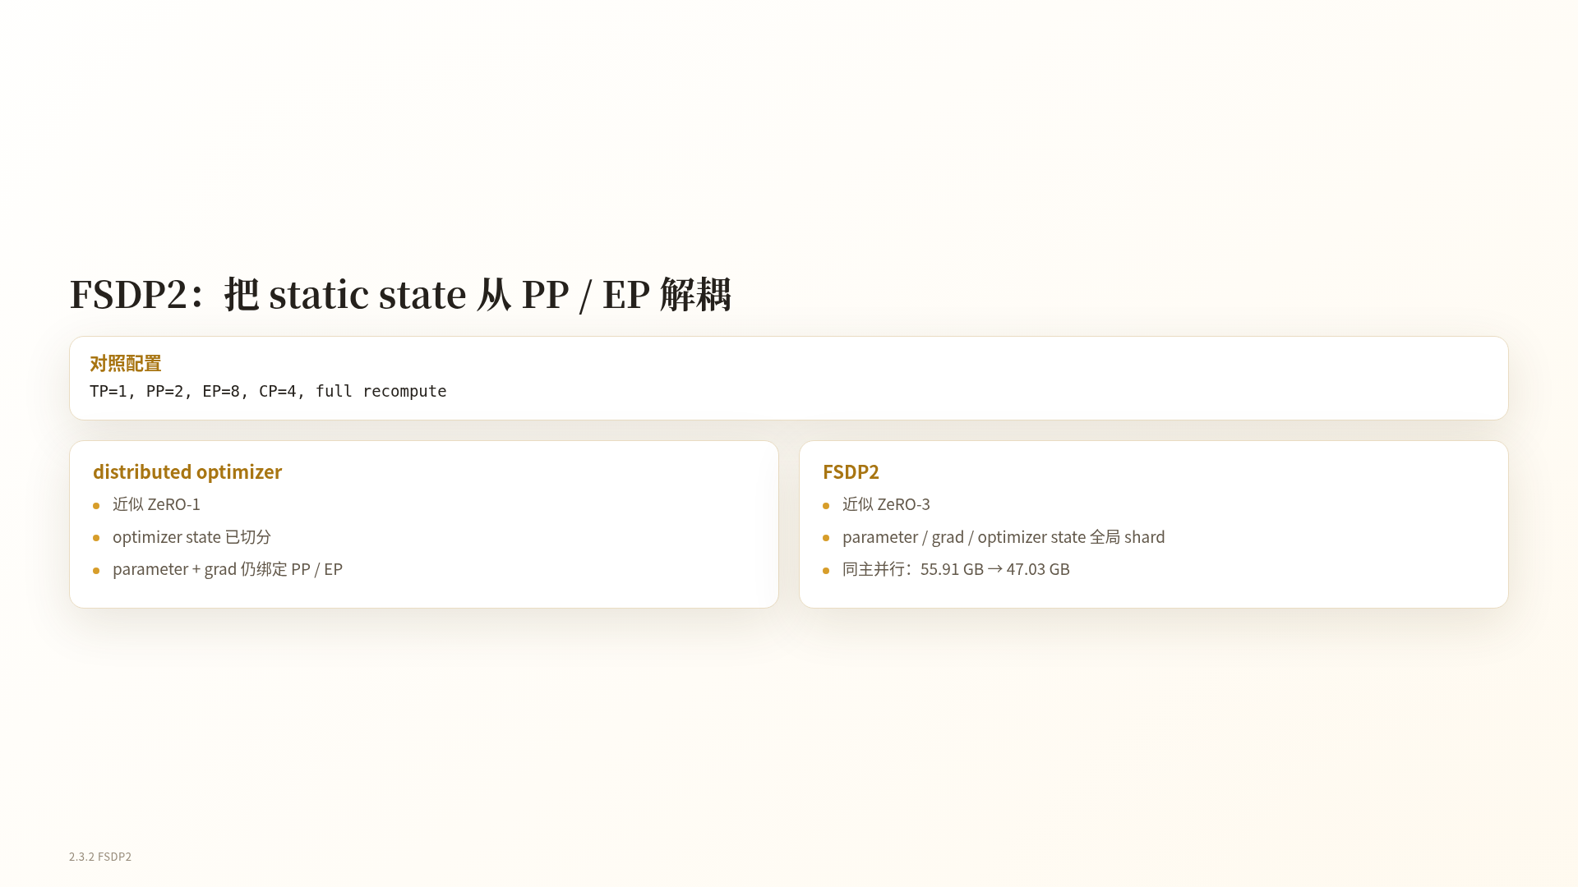
Notes:
13/33 · 2.3.2 FSDP2

Slide 14
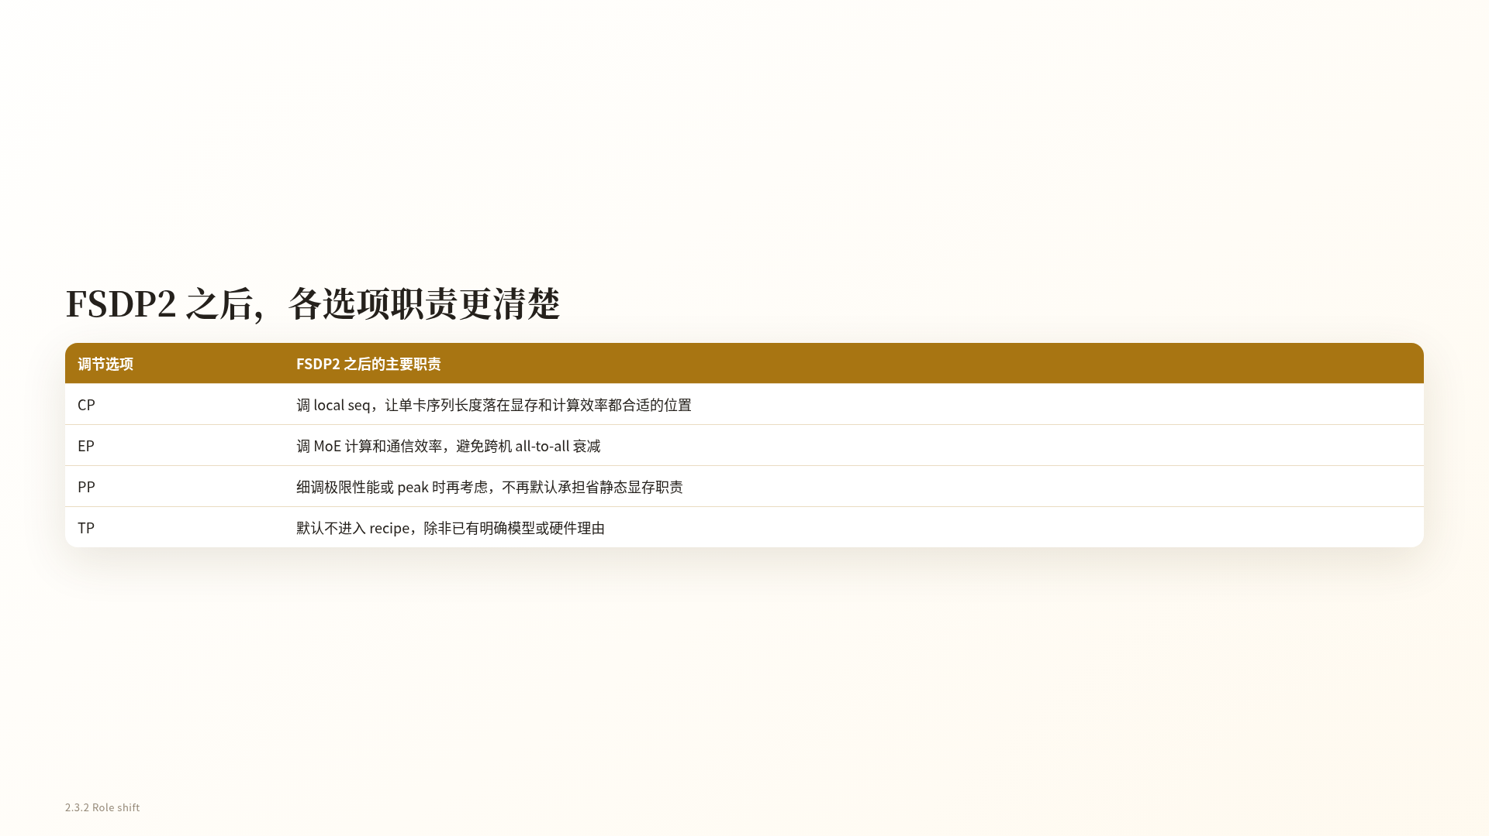
Notes:
14/33 · 2.3.2 Role shift

Slide 15
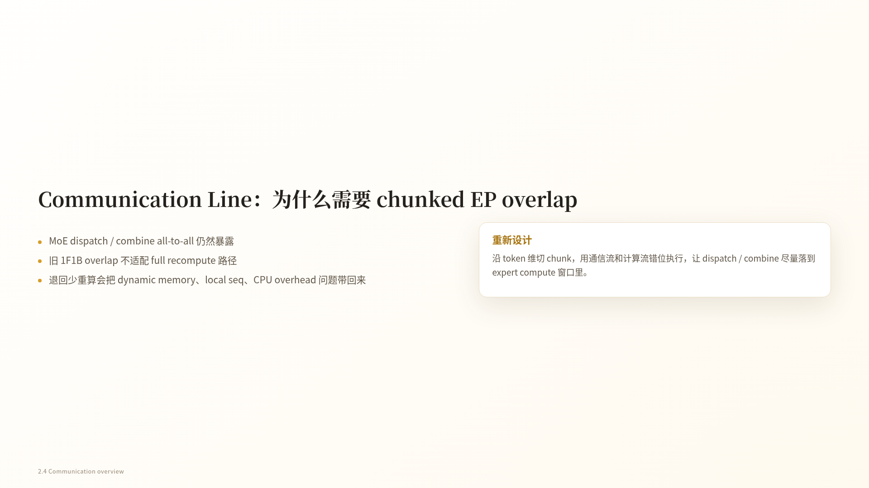
Notes:
15/33 · 2.4 Communication overview

Slide 16
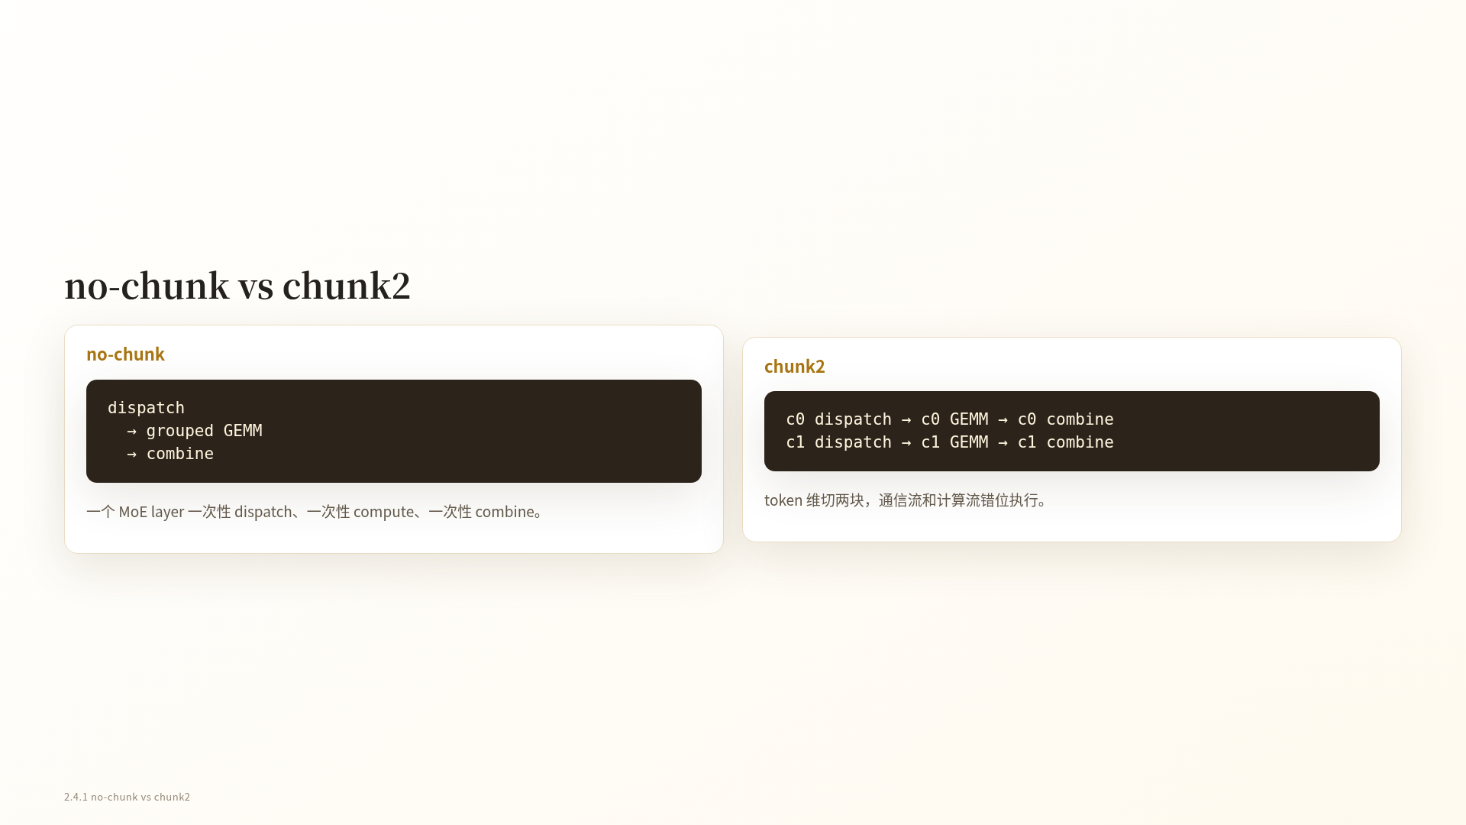
Notes:
16/33 · 2.4.1 no-chunk vs chunk2

Slide 17
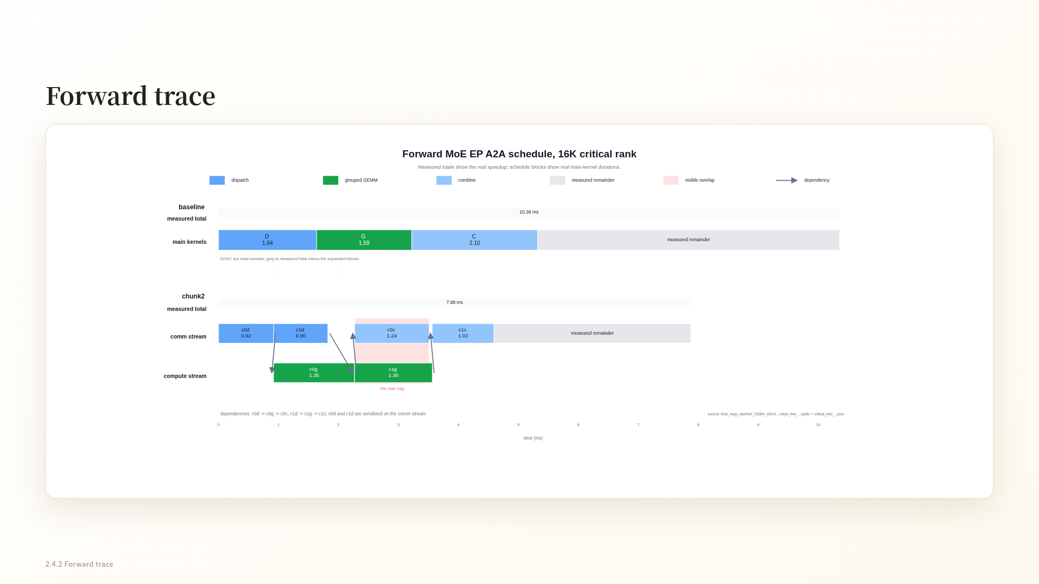
Notes:
17/33 · 2.4.2 Forward trace

Slide 18
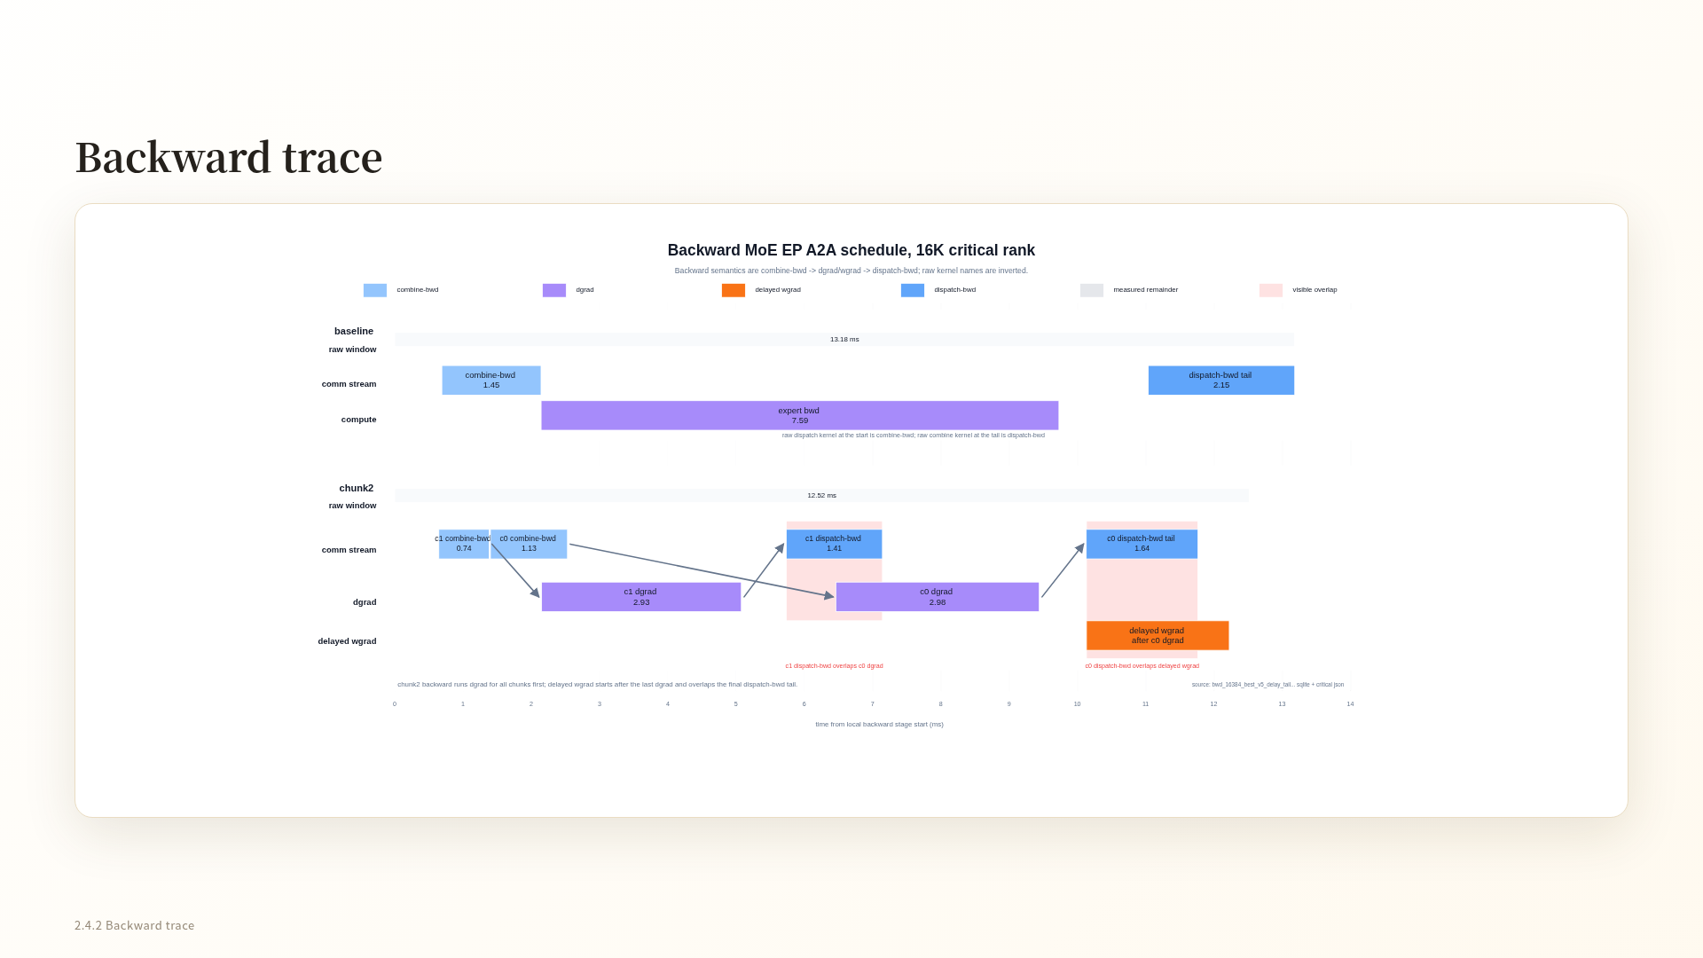
Notes:
18/33 · 2.4.2 Backward trace

Slide 19
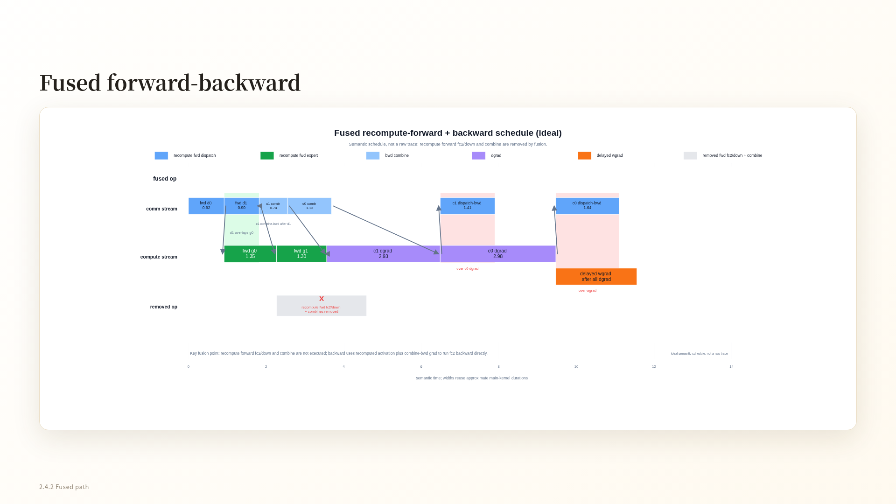
Notes:
19/33 · 2.4.2 Fused path

Slide 20
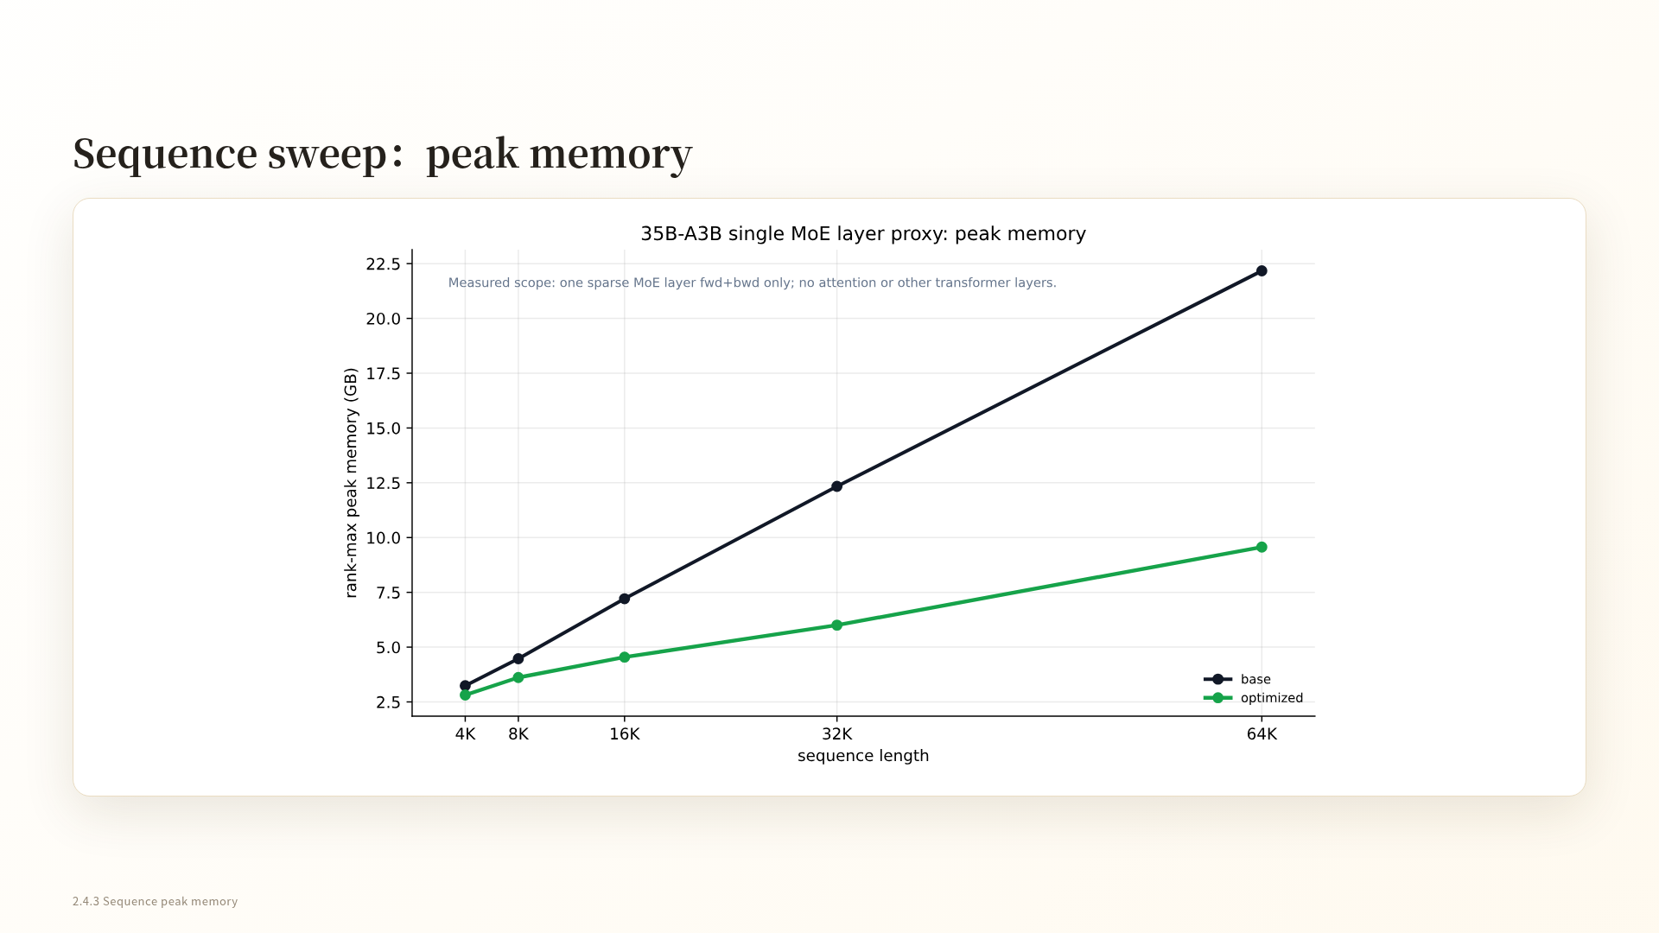
Notes:
20/33 · 2.4.3 Sequence peak memory

Slide 21
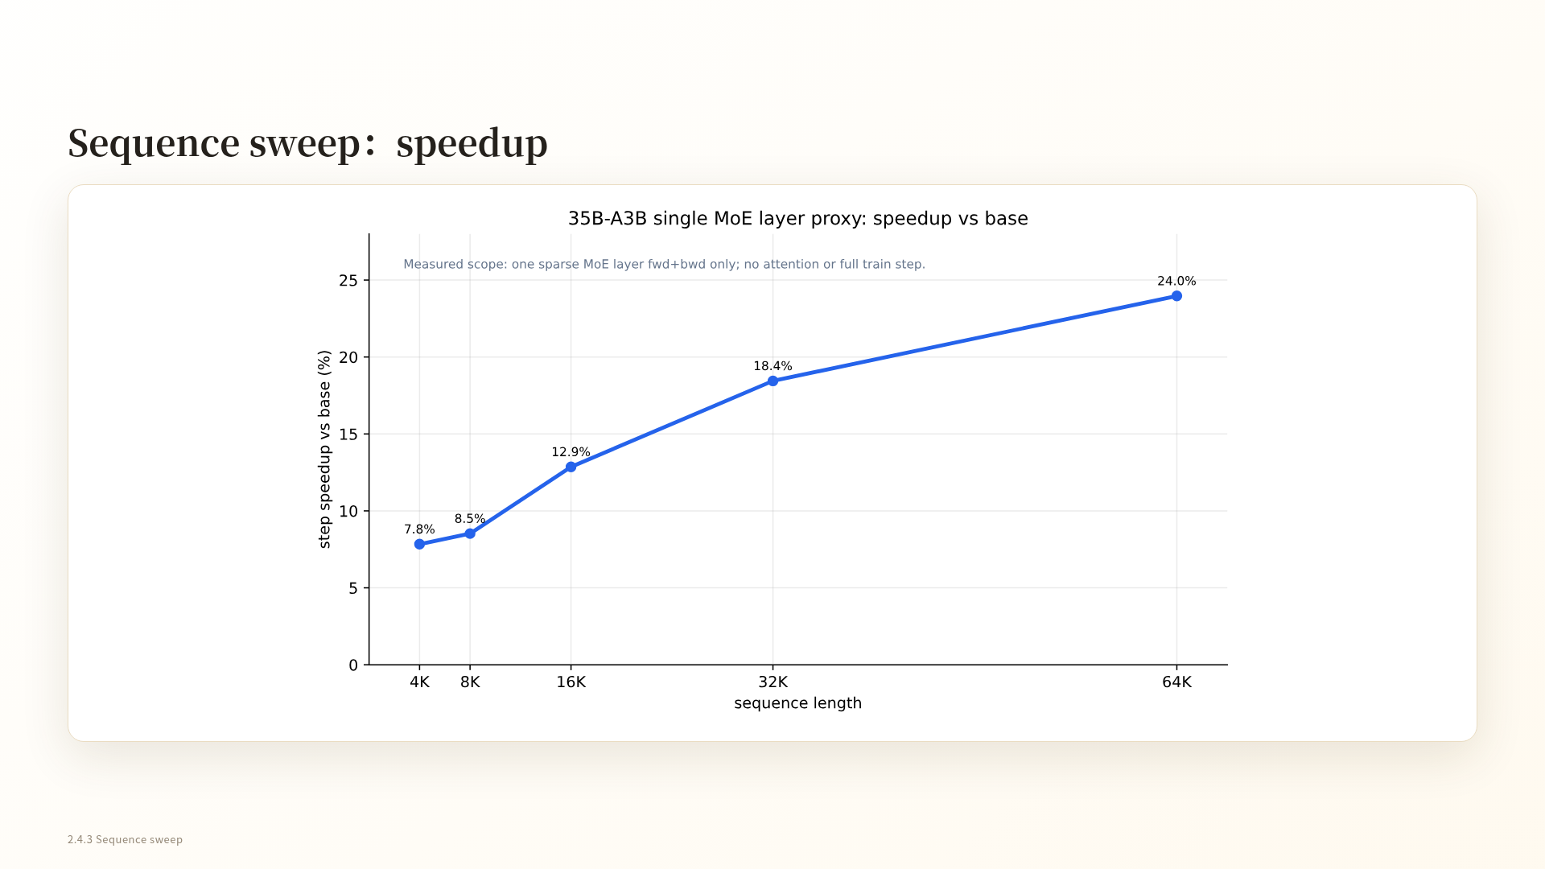
Notes:
21/33 · 2.4.3 Sequence sweep

Slide 22
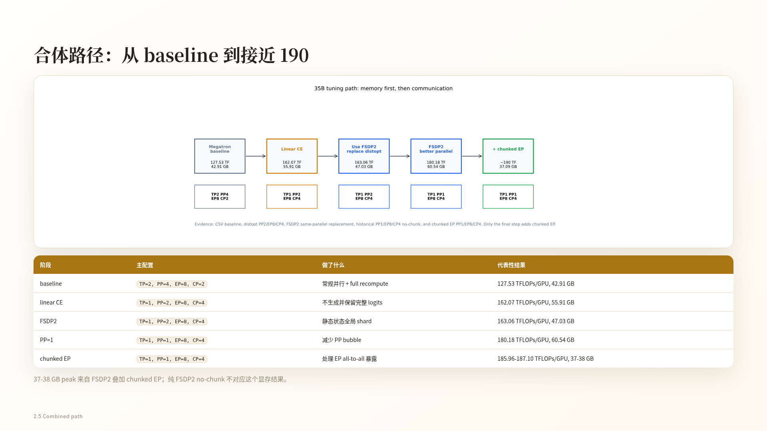
Notes:
22/33 · 2.5 Combined path

Slide 23
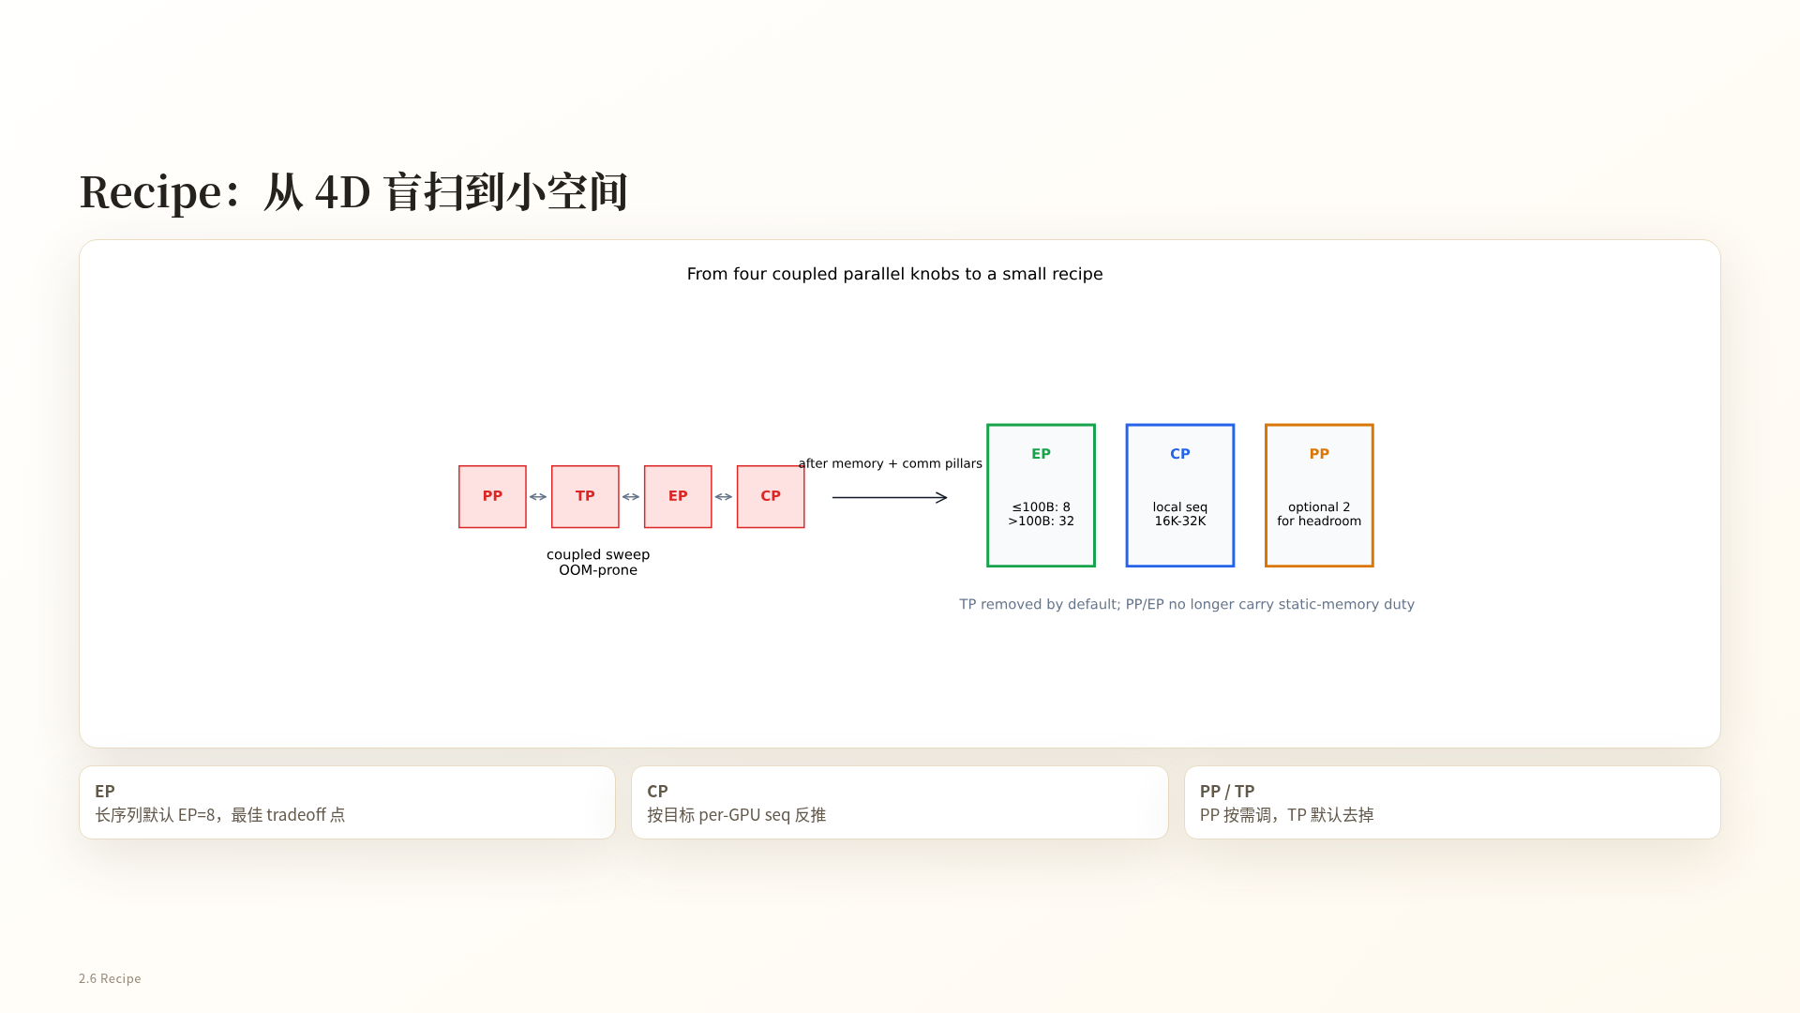
Notes:
23/33 · 2.6 Recipe

Slide 24
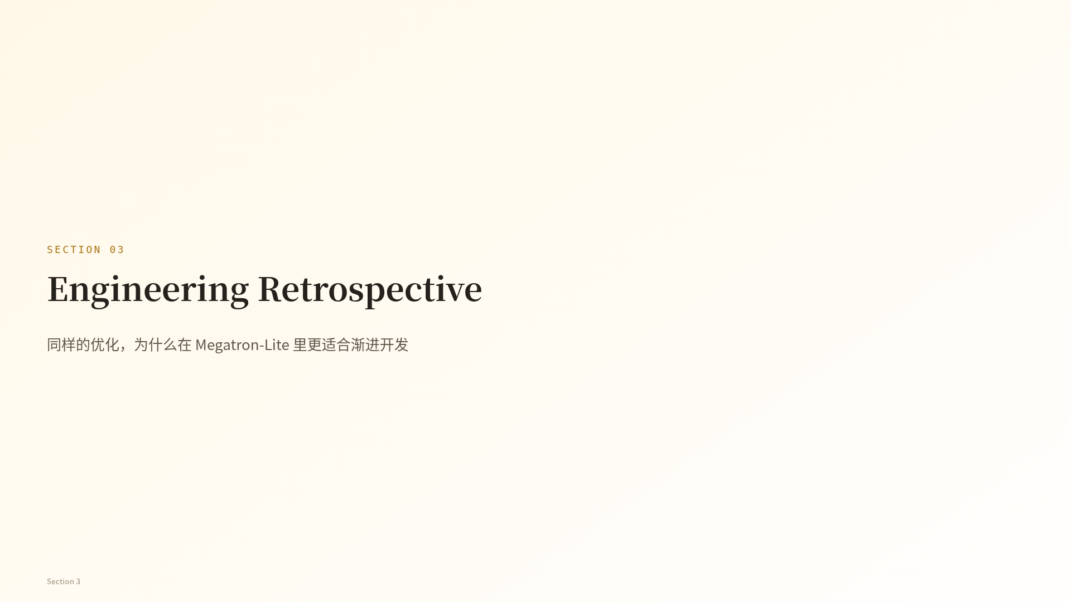
Notes:
24/33 · Section 3

Slide 25
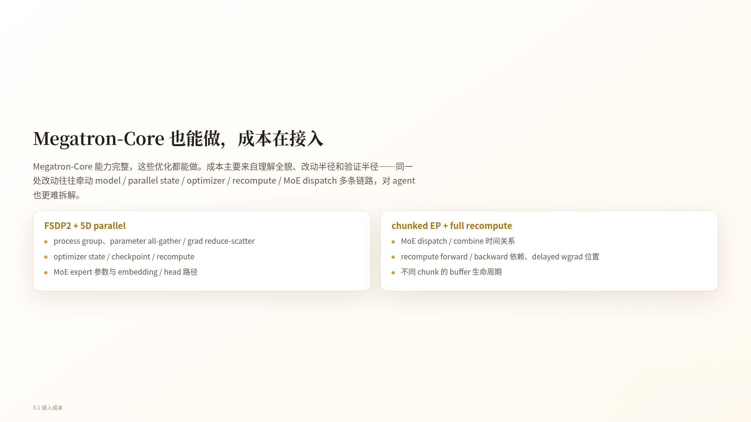
Notes:
25/33 · 3.1 接入成本

Slide 26
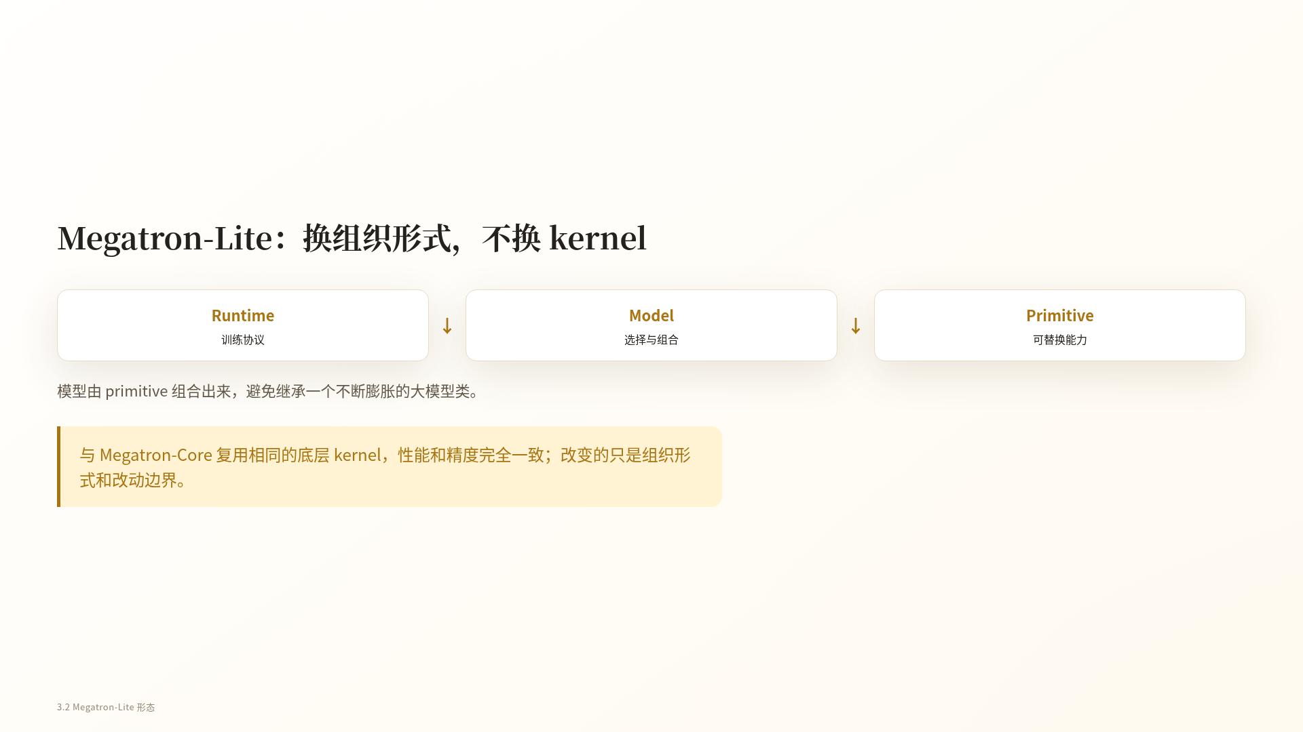
Notes:
26/33 · 3.2 Megatron-Lite 形态

Slide 27
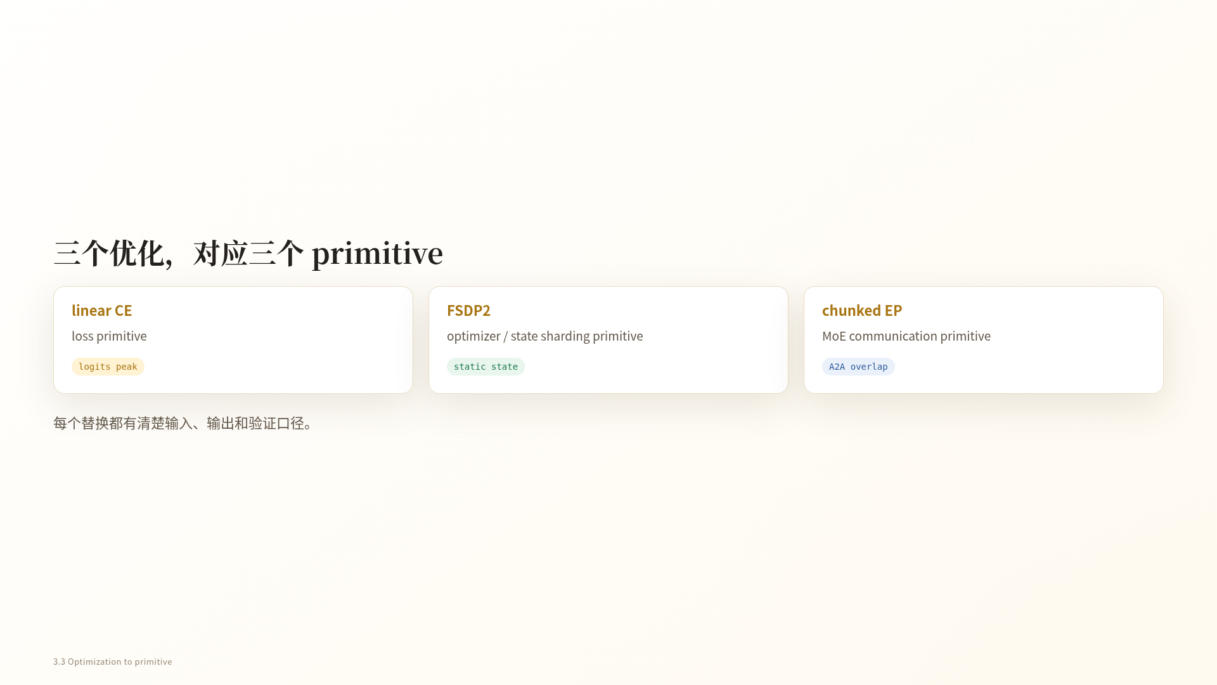
Notes:
27/33 · 3.3 Optimization to primitive

Slide 28
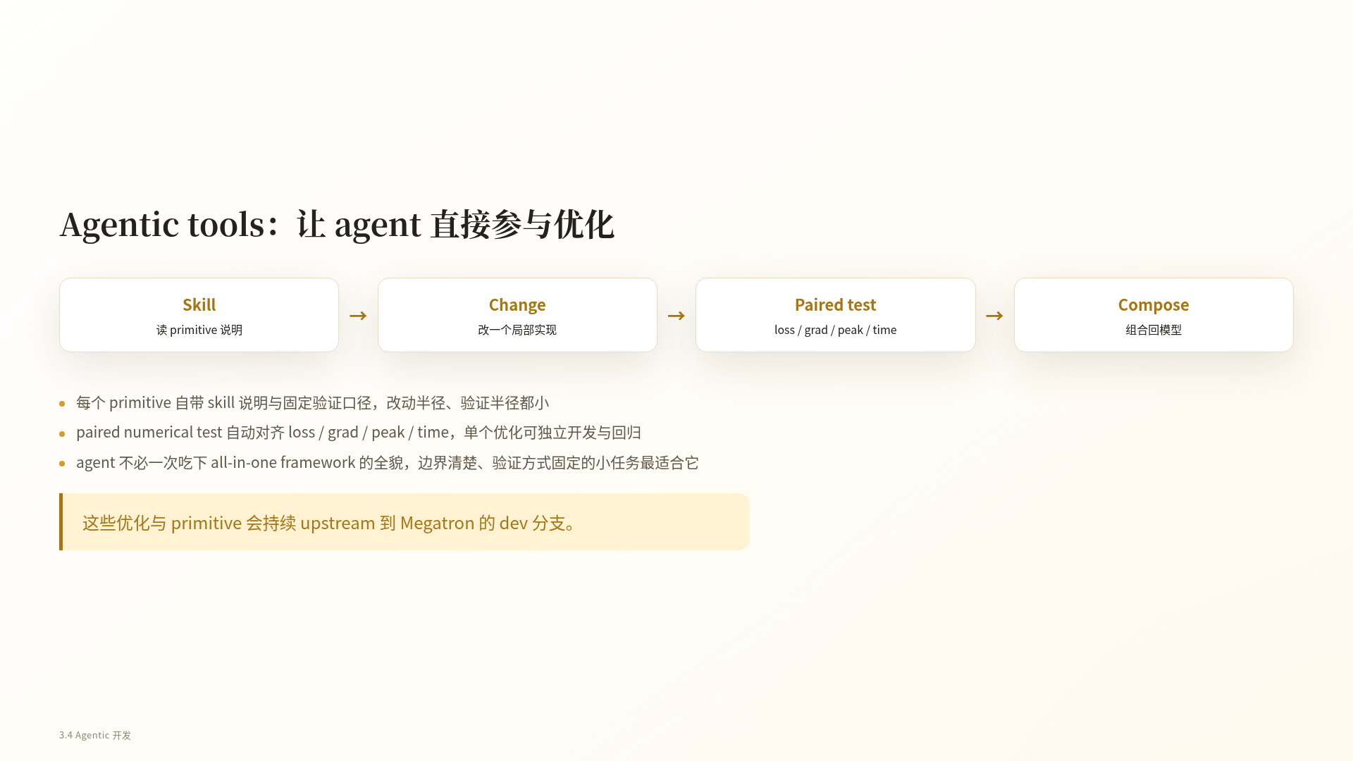
Notes:
28/33 · 3.4 Agentic 开发

Slide 29

Notes:
29/33 · Section 4

Slide 30
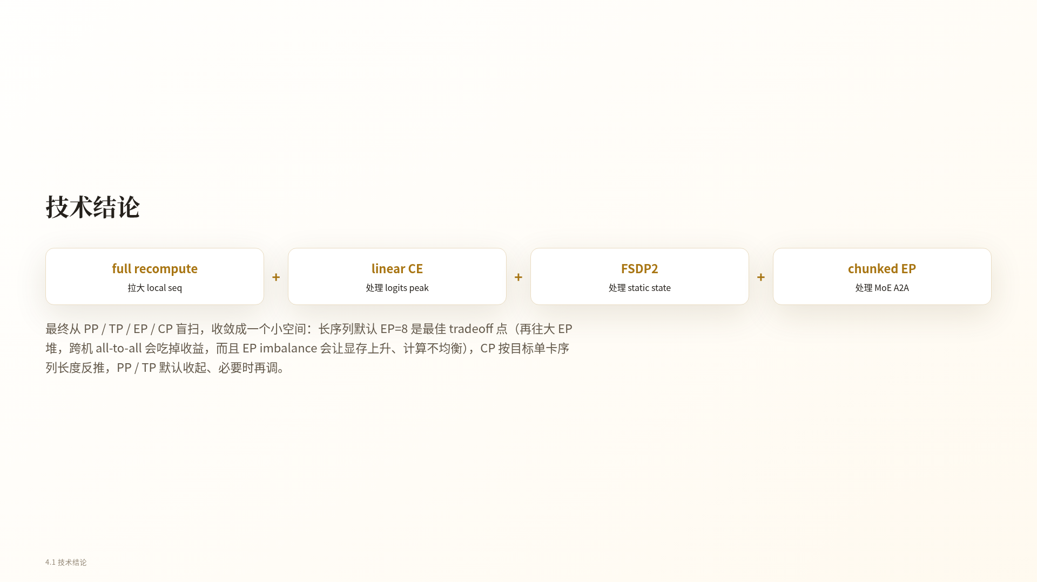
Notes:
30/33 · 4.1 技术结论

Slide 31
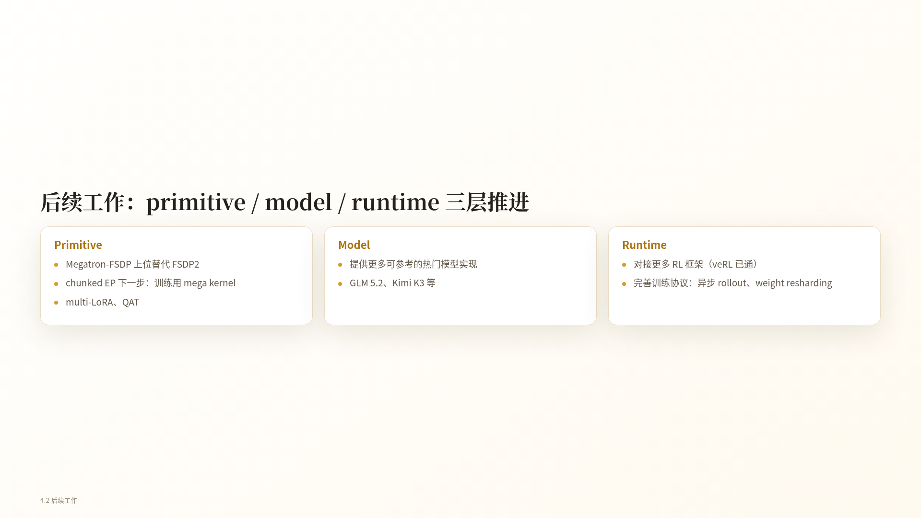
Notes:
31/33 · 4.2 后续工作

Slide 32
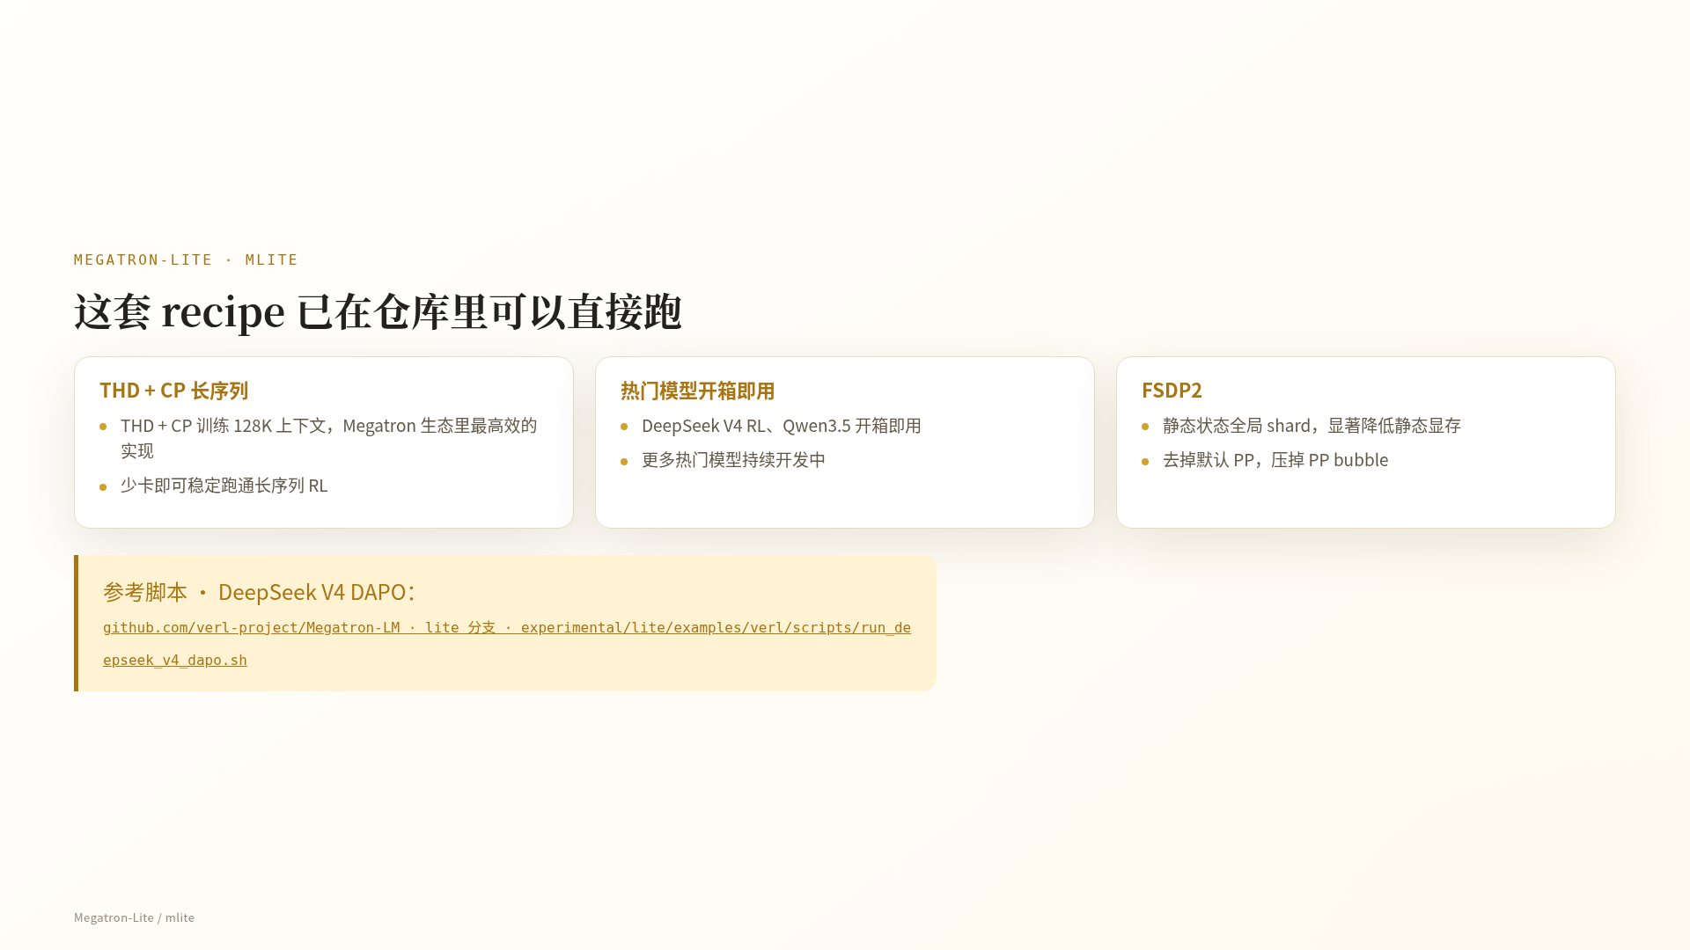
Notes:
32/33 · Megatron-Lite / mlite

Slide 33

Notes:
33/33 · End

